Slide 1
Allmänt om klimat

Slide 2
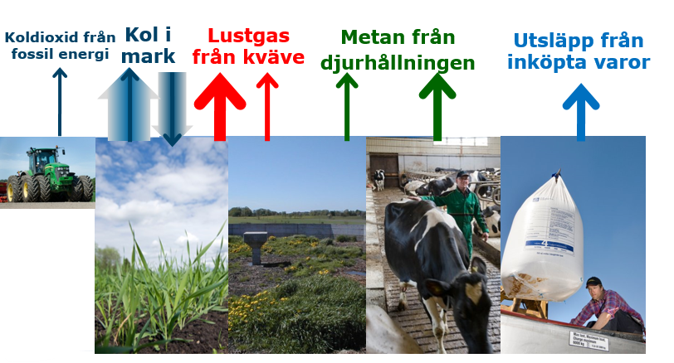
Jordbrukets klimatpåverkan är inte som andras påverkan
Notes:
I klimatsammanhang handlar det ofta om koldioxid från fossila bränslen. Jordbrukets klimatpåverkan är dock inte som andra samhällssektorers klimatpåverkan. Dels är det andra växthusgaser, nämligen metan och lustgas, som bidrar till det mesta av jordbrukets klimatpåverkan. Dels kommer mycket av utsläppen från olika biologiska processer, det är alltså inte de tekniska systemen som bidrar till de mesta växthusgasutsläppen i jordbruket. Just att mycket av utsläppen uppstår i olika biologiska processer medför att vi kan ha en rätt stor variation i utsläpp mellan fält eller djur och mellan år beroende på lokala förutsättningar och årsmånsvariationer, men även att det är svårare att verifiera hur stora utsläppen verkligen är.
Man kan säga att metan är djurhållningens växthusgas. Metan bildas när organiskt material bryts ner i en helt syrefri miljö, t ex i vommen hos kor eller i flytgödsellager. Metan kan även bildas i sumpmarker/våtmarker. Det mesta av metan från jordbruket bildas i vommen hos idisslare.
Lustgas/Dikväveoxid är en form av kväve (N2O), så där det finns kväve finns det även risk för att lustgas bildas. Det mesta av lustgasen från svenskt jordbruk bildas när kväve omsätts i marken, men det bildas även en del lustgas vid lagring av stallgödsel.
Jordbruksmark innehåller stora mängder kol som tillförts under lång tid via organiskt material från växtrester, stallgödsel etc. Studier visar att olika marker har mycket varierande förmåga att lagra in kol. Markens kolförråd kan både öka (inlagring av kol, marken blir en kolsänka) och minska (avgång av koldioxid). Förändringarna varierar dock mycket mellan olika jordar. Koldioxidavgången kan vara mycket hög från mulljordar (ökad syretillgång efter dränering ger hög mineralisering). Vid en redan befintlig naturbetesmark avtar kolinlagringen med tiden i takt med att marken uppnår ett nytt jämviktsläge.
Koldioxid från fossil energi (diesel, olja), men oftast en mindre del jämfört med andra utsläppskällor i jordbruket.
Produktion av insatsvaror bidrar med växthusgasutsläpp, då framförallt från produktion av mineralgödselkväve och odling, transport, processning av inköpt foder.

Slide 3
Livscykeltänk
Klimatförändringarna är ett globalt miljöproblem – spelar ingen roll var utsläppen sker
Mycket av jordbrukets utsläpp sker före gården – Hela livscykeln viktig
”Livscykeltänk”
Uttrycker ofta klimatpåverkan per ”nyttighet”, t ex per kg produkt
Pratar om ”utsläpp per kg produkt” och inte om ”har gått åt X kg CO2-ekv” eller ”innehåller X kg CO2-ekv”
Notes:
När man pratar om jordbrukets klimatpåverkan har man ofta ett annat perspektiv än när man pratar om andra miljöfrågor. I klimatsammanhang är det vanligt att man utgår från ett livscykelperspektiv, medan man i annan miljörådgivning ofta ser på utsläpp som sker från en gård eller inom ett avrinningsområde. Livscykelperspektivet innebär att man tar med utsläpp som sker på gården, men att man även tittar på utsläpp som skett före gården när insatsvaror producerats och att uppgifter om utsläppen får ”följa med” när produkterna lämnar gården. En livscykelanalys ger alltså information om hur stora utsläppen varit när en produkt tagits fram och används.
Varför är det så?
Klimatförändringarna är ett globalt miljöproblem på så sätt att det inte spelar någon roll var på jorden växthusgasutsläppen sker, utsläppen ger samma effekt på klimatet. Om man t ex ska bedöma hur stor övergödande effekt som utsläpp av nitrat och fosfor orsakar behöver man ta hänsyn till var utsläppen sker eftersom olika miljöer är olika känsliga för utsläppen och till retentionen, d v s att inte all fosfor och nitrat som läcker från jordbruksmarken når vattendragen.
Mycket av jordbrukets klimatpåverkan kan kopplas till produktion av insatsvaror, t ex mineralgödselkväve, och det är viktigt att få med dessa aspekter för att inte suboptimera produktionen ur klimatsynpunkt.
Vad innebär ”livscykeltänket”?
Att man ofta uttrycker miljöpåverkan per enhet nyttighet, t ex kg CO2e/kg produkt. På så sätt kan man jämföra olika alternativ och se vad som ger minst miljöpåverkan.
Resultaten ger information om hur stor miljöpåverkan varit. Det innebär att man uttrycker sig i termer av ”utsläpp per kg produkt” eller ”de totala utsläppen var x kg…”. Man pratar inte om produktens innehåll av koldioxidekvivalenter eller att det gått åt x kg koldioxidekvivalenter för att framställa en produkt.

Slide 4
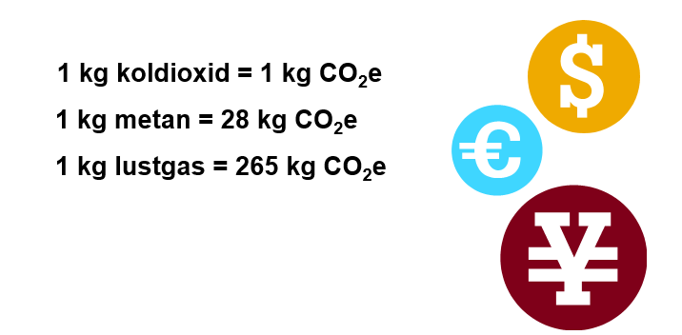
Koldioxidekvivalenter (CO₂e) - gemensam ”valuta” för växthusgaser
Notes:
Olika växthusgaser har olika stor inverkan på klimatet. Man brukar därför ange utsläppen i kg koldioxidekvivalenter för att de olika växthusgaserna ska kunna jämföras med varandra och för att man ska kunna uttrycka växthusgasernas potentiella klimatpåverkan. ”kg CO2-e” är en gemensam enhet för olika växthusgaser. Detta kan jämföras med att man måste känna till aktuell växlingskurs för att kunna räkna ut det sammanlagda värdet av t ex 1 US dollar, 1 euro och 1 yen, det räcker inte med att säga att man har ”tre pengar”.
1 kg koldioxid motsvara 1 kg koldioxidekvivalenter.
Metan är en kraftigare växthusgas än vad koldioxid är. 1 kg metan ger samma potentiella klimatpåverkan som 28 kg koldioxid. 1 kg metan motsvarar därför 28 kg koldioxidekvivalenter.
Lustgas är en ännu kraftigare växthusgas. 1 kg lustgas motsvarar 265 kg koldioxidekvivalenter.

Slide 5
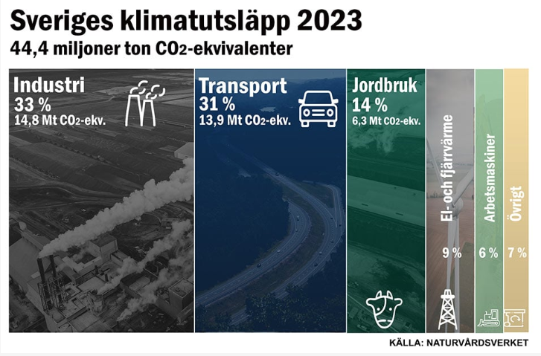
Sveriges utsläpp av växthusgaser 2023 angivet i M ton koldioxidekvivalenter
Källa: Naturvårdsverket
Notes:
År 2023 var växthusgasutsläppen i Sverige 44,4 miljoner ton CO2-ekv. Detta avser utsläpp som skett i Sverige, hänsyn har då inte tagits till import och export av varor och tjänster. Utrikes transporter ingår inte heller. Utsläppen inom Sverige har successivt minskat, i början av 1990-talet låg utsläppen på drygt 70 miljoner ton CO2-ekv.
Koldioxid utgör det mesta av dessa utsläpp. Största posterna är transporter och industriprocesser.
Jordbruket bidrar med 14 % av utsläppen som sker i Sverige (exkl. drivmedel och transporter).

Slide 6
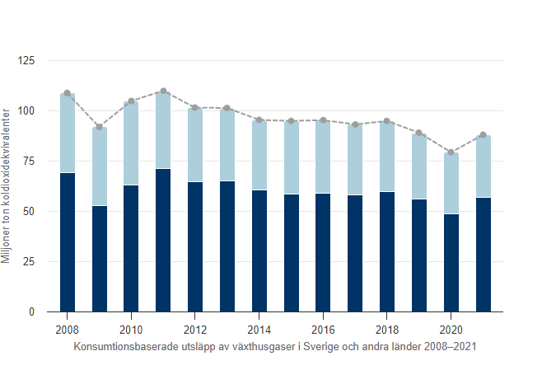
Konsumtionsbaserade växthusgasutsläpp i Sverige och andra länder 2008-2021
Källa: Naturvårdsverket
Notes:
De konsumtionsbaserade utsläppen har minskat med 27% sedan 20008. I dessa utsläpp räknas både inhemska och utrikes utsläpp som sker pga konsumtion.

Slide 7
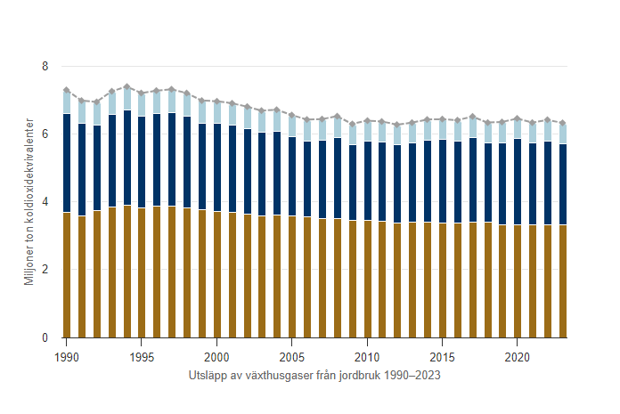
Utsläpp av växthusgaser från jordbruk 1990-2023, Sverige.
Källa: Naturvårdsverket
Notes:
Sveriges jordbrukssektor är den största enskilda källan till utsläpp av växthusgaserna lustgas (N₂O) och metan (CH₄). Båda är kraftigare än CO₂ på kort sikt men CH₄ bryts ner snabbare än N₂O i atmosfären.
Från jordbrukssektorn redovisas utsläpp av följande källor:
* Metan från djurens fodersmältning
* Metan och lustgas från stallgödsellagring
* Lustgas och koldioxid från jordbruksmark
Vill du läsa mer: Jordbruk, utsläpp av växthusgaser (naturvardsverket.se)

Slide 8
Växtodlingens klimatpåverkan

Slide 9
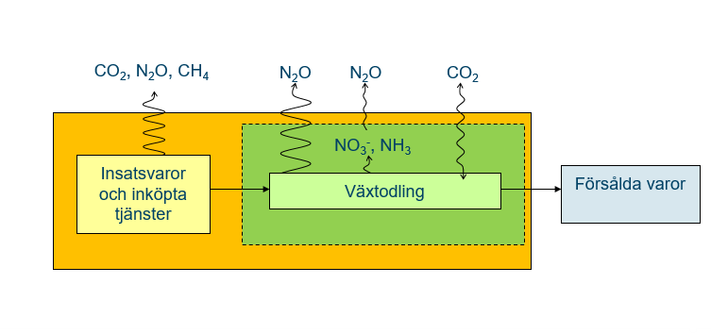
Vad ingår?

Slide 10
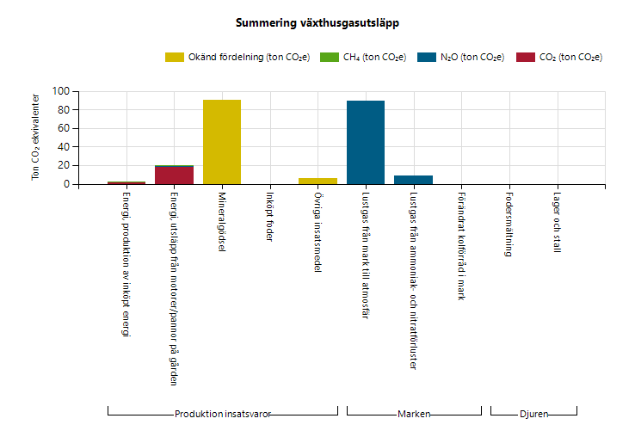
Växtodlingsgård
Notes:
Graf över hur växthusgasutsläppen kan se ut på en växtodlingsgård

Slide 11
Växtodlingsgården – Kvävet är centralt för utsläppen
 | Grund- alternativ | BAT-gödsel | Mellangröda, vårplöjning | Kyckling-gödsel | Anpassad kvävegiva | Högre bör- dighet | BAT samt torkanläggning
Mineralkväve-giva kg per ha | 171 | 171 | 171 | 166 | 157 | 171 | 171
Total kvävegiva kg N/ha | 171 | 171 | 171 | 196 | 157 | 171 | 171
Kväveöverskott kg N/ha | 32 | 32 | 32 | 57 | 18 | 34 | 32
Lustgasavgång kg N₂O-N/ha | 2,3 | 2,3 | 2,3 | 2,6 | 2,2 | 2,5 | 2,3
Andel bortfört av tillfört kväve, % | 83 | 83 | 83 | 73 | 90 | 82 | 83
Andel BAT-gödsel, % | 8 | 100 | 8 | 8,23 | 7,5 | 8 | 100
Totalt klimat-avtryck (ton CO₂e) | 255 | 209 | 251 | 257 | 241 | 262 | 225
Förändrat kolförråd i mark (ton CO₂e) |  |  | +4 | +4
Notes:
I denna tabellen kan du se nyckeltal för kväve i olika alternativ för samma gård framtagna av Greppa Näringen. Kvävet är väldigt centralt i hur stor klimatpåverkan blir från en växtodlingsgård och därför har vi valt att lyfta fram det här. Du kan också se gårdens totala klimatavtryck. Vill du läsa mer titta under modulunderlaget på Greppas hemsida.

Slide 12
Lustgas från mark
Notes:
Lustgasbildning och lustgasavgång från mark påverkas av:
Markens egenskaper
Väder
Gödselns egenskaper
Hur gödseln sprids
Hur mycket restkväve som finns kvar när det inte växer någon gröda

Slide 13
Denitrifikation från mark
(Baserad på Firestone & Davidson, 1989, samt Sylvia m.fl., 1998)
Notes:
Lustgas bildas både i nitrifikations- och denitrifikationsprocessen, normalt bildas den mesta lustgasen i denitrifikationen. Vid nitrifikation omvandlas ammonium till nitrat. Det är en syrekrävande process. Om det uppstår syrebrist hämmas nitrifikationen och det finns då risk för att lustgas bildas och avgår.
Denitrifikation innebär att nitrat omvandlas till olika gasformiga kväveföreningar. Denitrifikationen sker i flera steg där lustgas är ett av mellanstegen och kvävgas är slutprodukten. Denitrifikation sker vid syrebrist när mikroorganismerna använder nitrat istället för syre för sin andning. Om det inte är helt syrefritt ökar risken att processen inte går hela vägen till kvävgas, och att det kan ske utsläpp av lustgas.
Risken för lustgasavgång ökar om det finns mycket växttillgängligt kväve och lättomsättbart organiskt material (t ex från skörderester) i marken samt syretillgången är dålig. Andelen vattenfyllda porer påverkar hur snabbt syret tränger ner. Ju mer vatten, desto långsammare tränger syret ner.
Situationer som kan ge mycket lustgas: Efter spridning/myllning av stallgödsel om det är mycket vatten i marken (vid regn). Vid tjällossning – mycket vatten och kväve från sönderfrysta celler i marken.
Reducerad jordbearbetning kan både öka och minska lustgasavgången, beror till stor del på luftningskapaciteten i jorden. Vid redan dålig luftningskapacitet kan syretillförseln i marken bli ännu sämre → ökad risk för lustgasavgång. Reducerad jordbearbetning ger lägre mineralisering, vilket kan bidra till mindre lustgas på jordar med bra luftning.
Referenser
Nordberg, Å. 1996. One- and two-phase anaerobic digestion of ley crop silage with and without liquid recirculation. Doktorsavhandling. Rapport 64, Institutionen för mikrobiologi, SLU, Uppsala. ISBN 91-576-5135-3.
Firestone M.K. & Davidson E.A., 1989. Microbial basis of NO and N2O production and consumption in soil. pp 7-21 i Andreae, M.O. & Schimel D.S. (Eds) Exchange of trace gases between terrestrial ecosystems and the atmosphere. John Wiley & Sons Ltd., Chichester.
Sylvia D.M., Fuhrmann J.J., Hartel P.G. & Zuberer D.A. (Eds), 1998. Principles and applications of soil microbiology. pp. 504-507. Prentice Hall, Upper Saddle river, New Jersey. ISBN 0-13-459991-8.

Slide 14
Vikten av att spara kväve
*
* Yaras garanti klimatavtryck
Notes:
Det finns potential att minska utsläppen från kvävegödslingen genom att välja gödsel som är framställd genom BAT.

Slide 15
Kol i mark
Tillförsel av organiskt material: skörderester, gödsel
Nedbrytning av organiskt material: jordbearbetning, klimat (syre och vatten)
Långsiktigt: odlingshistoria och framtida brukning
Varaktighet: om marken ska vara en kolsänka bygger det på att markanvändningen inte förändras.
Mulljordar speciella
+ Vall, stallgödsel,
naturbetesmark
- Ettåriga grödor, mkt jordbearbetning och bortförsel halm etc.
Notes:
Biogent kolflöde handlar om det kol som tas upp av växterna under en växtsäsong och som sedan antigen bryts ned eller konsumeras av någon och därefter respireras ut. Det bidrar därför inte till någon växthuseffekt men inte heller till någon inlagring.

Slide 16
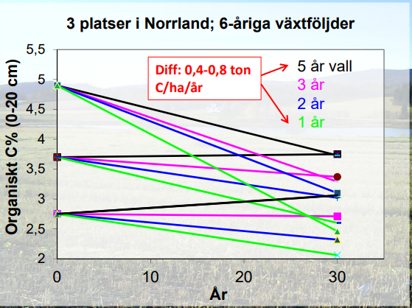
Vad händer med kolet i marken?
Det kan bli en kolinlagring i marken vid odling av vall, men det kan bero på hur hög mullhalten är från början som grafen visar.
Källa: Thomas Kätterer
Notes:
Vid den högsta initiala kolhalten i marken har alla behandlingar gett en minskning av kol.
Vid de två andra ingångskolhalterna har däremot behandlingarna olika effekter. När vallen har legat i 5 år har det blivit en kolinlagring i båda fallen men när den har legat i 1 eller 2 år så har det däremot skett en nedbrytning av kol på samtliga platser.

Slide 17
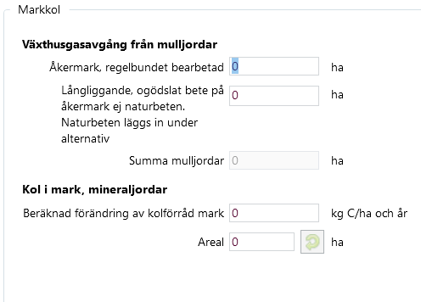
Räkna med kolet i Vera
Till mineraljordar går det att lägga till en kolförlust (-) eller kolinlagring (+) som kg kol per hektar under markkols fliken i Vera .
För att veta hur många kg kol det handlar om kan man beräkna kolnettot i marken i kalkylprogrammet Odlingsperspektiv
Arealen med mulljordar ska läggas in i Vera och rapporteras in till GNW adm.
Notes:
Det är svårt att uppskatta ett värde för kolförändringen men har ni ett värde som kan vara representativt går det bra att lägga in för att se vad en förändrad kolhalt gör på gården.
Mulljordar ska alltid rapporteras med in men på gården kan det vara intressant att räkna utan dem för att kunna fokusera mer på görbara åtgärder på gården. Med mycket mulljordar överskuggar de ofta utsläppen från andra källor speciellt på växtodlingsgårdar.

Slide 18
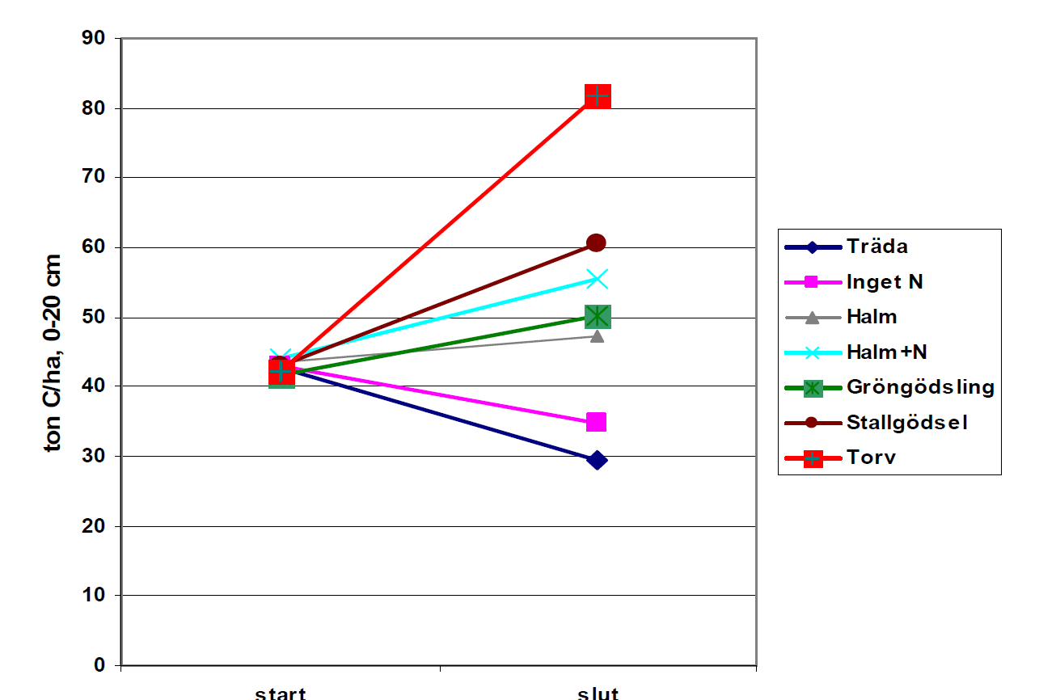
Kolkällan har betydelse
Ramförsöken Ultuna. Totalt 67 ton kol under 35 år. (Motsvarar 8 ton ts nötfast/ha vart annat år.)
Notes:
Denna bilden visar att en stabil kolkälla tillför mer kol till marken. Samt att kvävegödslingen leder till en högre produktion av biomassa vilket resulterar i fler rötter som bidrar till mängden kol i marken.

Slide 19
Fördela klimatavtrycket - Allokering

Slide 20
Varför beräkna fördelat klimatavtryck?
Du får en ökad detaljeringsgrad. I Vera fördelas energi, N-gödsel, stallgödsel och foder mellan de olika grödorna respektive djurslagen.
Du får klimatavtrycket per kg eller liter produkt för alla produkter ut från gården.
Det kan öka förståelsen av klimatavtrycket av en åtgärd när du ser hur åtgärden påverkar just den produkten som t.ex.: Hur mycket lägre blir klimatavtrycket på mjölken om jag väljer ett foder med lägre avtryck?

Slide 21
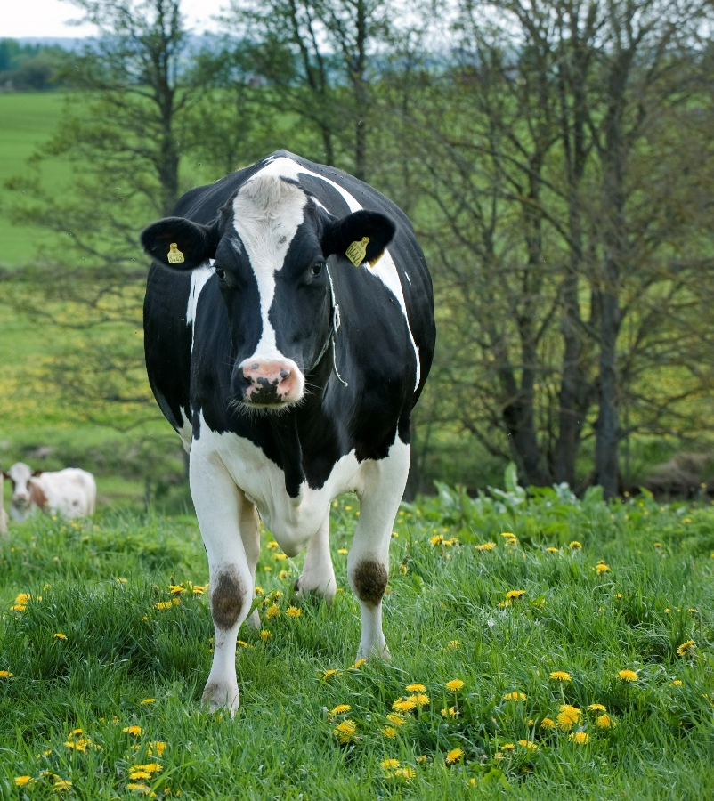
Vad får jag ut som jag inte får annars?
Du får det totala klimatavtrycket på de produkter du säljer från gården.
Du får klimatavtrycket per hektar för de grödor du producerar.
Du ser även hur klimatavtrycket på produkterna är fördelade på olika källor.

Slide 22
Växtodlingsgården- utsläpp per kg gröda
Förändring | Höstvete | Socker-betor | Maltkorn | Höstraps | Höstvete | Spannmåls-halm | Raps-halm
 | kg CO₂e per kg produkt
Utgångsläge | 0,36 | 0,03 | 0,27 | 0,68 | 0,31 | 0,02 | 0,02
BAT- gödselmedel | 0,30 | 0,03 | 0,23 | 0,55 | 0,25 | 0,02 | 0,02
Mellangröda, vårplöjning | 0,36 | 0,03 | 0,27 | 0,68 | 0,31 | 0,02 | 0,02
Kyckling-gödsel | 0,36 | 0,03 | 0,27 | 0,78 | 0,30 | 0,02 | 0,02
Anpassad kvävegiva | 0,33 | 0,03 | 0,26 | 0,69 | 0,27 | 0,02 | 0,02
Högre bördighet | 0,35 | 0,03 | 0,28 | 0,66 | 0,29 | - | -
BAT samt torkanläggning | 0,32 | 0,03 | 0,26 | 0,60 | 0,27 | 0,02 | 0,02
Notes:
I denna tabellen kan du se utsläppet per kilo gröda i olika alternativ för samma gård framtagna av Greppa Näringen . Här kan du jämföra vad som blir stort och smått beroende åtgärder.

Slide 23
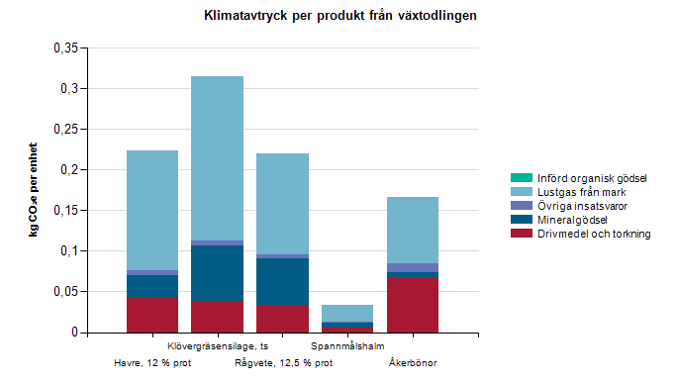
Klimatavtryck per produkt från växtodling
Notes:
I denna grafen kan du läsa ut var utsläppen består av.

